Slide 1
المختبر التاسع
اعداد الدكتورة اسراء عبد الرزاق السامر

Slide 2
التركيب الداخلي للجذر
الجذور في ذوات الفلقتين
يتكون الجذر من الطبقات النموذجية التاليه :
البشرة
القشرة
الحزم الوعائية
منطقة اللب

Slide 3
البشرة وتتكون عادة من صف واحد من خاليا البشرة وتسمى المنطقة التي تخرج منها الشعيرات الجذرية با الطبقة الوبريه القشرة تكون القشرة في الجذور من ثالث مناطق مميزه وهي
Exodermis
Cortical paranchyma
Endodermis

Slide 4
الحزم الوعائية توجد فوق هذة الحزمه صف واحد من الخاليا يدعى ب الدائرة المحيطيه هي عبارة عن خاليا مرستيميه كامنه تكون الجذور الجانبيه والكامبيوم الفليني عند الحاجة تكون الحزم في ذوات الفلقتين قليلة العدد,كثيرة العناصر ويكون الخشب مرتب بشكل اذرع فيكون الخشب التالي في المركز والخشب الاولي نمو للخارج
منطقة اللب تكون ضيقة
الجذور في ذوات الفلقة الواحدة
تختلف الجذور في ذوات الفلقة الواحدة عن ذوات الفلقتين بمايلي
-تكون طبقة برنكيما القشرة غير واسعة لذا تكون منطقة القشرة صغيرة اما خاليا البشرة تكون متماثلة .
منطقة الدائرة المحيطية تكون متميزة وواضحة عكس ذوات الفلقتين
الحزمه الوعائية كثيرة العدد ولكنها قليله العناصر وتكون على انصاف اقطار متبادلة .
منطقة اللب واسعة .
اللحاء غير محتوي على خاليا برنكيمية

Slide 5
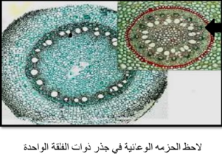
الحزمة الوعائية في جذر ذوات الفلقة الواحدة

Slide 6
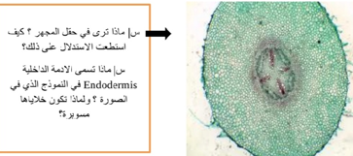
مجموعة من الاسئلة

